Slide 1
Годовой отчет 2021г
Главного врача
ГБУЗ «ДГП №12 ДЗМ» Пронько Н.А.

Slide 2
Основные показатели работы
ДГП № 12
Гл. здание
ДГП № 12
Филиал 1
ДГП № 12
Филиал 2
480
посещений
в смену
480
посещения
в смену
320
посещений
в смену
Мощность
1280
20145
человек
17641
человек
10019
человек
Прикрепленное население
Численность прикрепленного населения
47805
человека

Slide 3
Доступность медицинской помощи в 2021 году находилась на стабильно высоком уровне
Педиатры
99,1%
средняя доступность специалистов
II уровня в 2021году
Специалисты
I уровня
98,9%
средняя доступность педиатров
в 2021 году
95%
нормативный
показатель
доступности
Специалисты
II уровня
98,8%
средняя доступность специалистов
I уровня в 2021 году

Slide 4
Посещения поликлиники в 2021году
663434
посещений в 2021 году
Профилактические приемы
Приемы по заболеванию

Slide 5
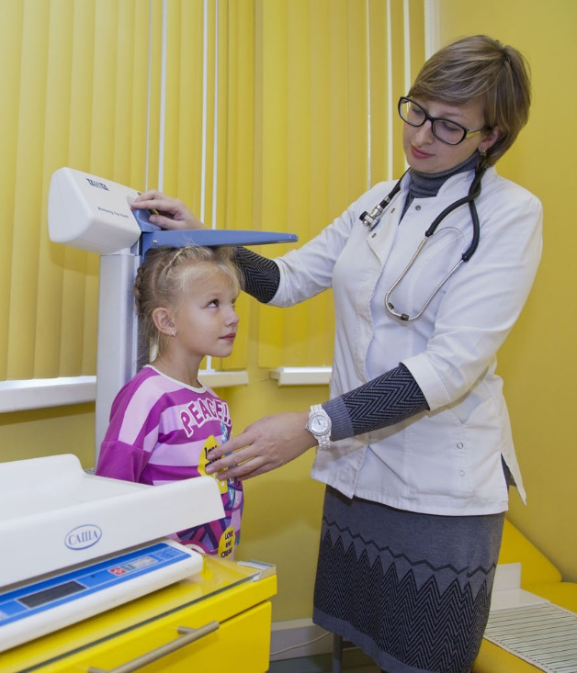
Дети-сироты, опекаемые
План диспансеризации на 2021 год
332 чел., из них:
Прошли диспансеризацию в 2021 году
332 чел. , из них:
Итоги диспансеризации:
I группа здоровья – 9,7%
II группа здоровья – 43,8
III группа здоровья – 5,5%
IV группа здоровья – 0%
V группа здоровья – 41%

Slide 6
Профилактические осмотры
План
Факт выполнения
Доля выполнения
Прохождение несовершеннолетними медицинских осмотров
43372 чел.
43372 чел.
100 %
Итоги профилактических осмотров несовершеннолетних:
I группа здоровья – 34,9%
II группа здоровья – 55,8%
III группа здоровья – 7,6%
IV группа здоровья – 0,04%
V группа здоровья – 1,7%

Slide 7
Прививочная работа: гепатит, корь, краснуха, дифтерия, паротит, столбняк, коклюш
Вакцинация против гепатита В – 103,3%
Вакцинация против гепатита А - 109,1%
Ревакцинация против гепатита А – 108,6%
Вакцинация против кори – 99,9%
Ревакцинация против кори – 99,7%
Вакцинация против краснухи – 99,1%
Ревакцинация против краснухи – 99,7%
Вакцинация против дифтерии – 99,6%
Ревакцинация против дифтерии – 96,3%
Вакцинация против паротита – 99,6%
Вакцинация против столбняка – 99,6%
Вакцинация против коклюша- 100,9%
Все планы по вакцинации на 2021 год выполнены на
101,3%

Slide 8
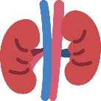
Показатели заболеваемости
Болезни
системы кровообращения
Болезни органов дыхания
Болезни органов пищеварения
Болезни костно-мышечной системы
Болезни мочеполовой системы

Slide 9
Повышение комфорта пребывания в поликлинике
С целью исключения неудобств для пациентов:
Нахождения больных в одной зоне со здоровыми
Нехватки посадочных мест для ожидания
Отсутствия информации о движении очереди на прием
Отсутствия контроля за состоянием здоровья пациентов, находящихся в очереди, со стороны медицинского персонала
Организованы зоны комфортного ожидания приема дежурного врача
Положительный эффект от организации зон комфортного ожидания:
Разделение потоков здоровых
и болеющих пациентов
Информирование пациентов о движении «живой» очереди через информационное табло
Создание достаточного количества посадочных мест для ожидания приема
Визуальный контроль пациентов,
находящихся в очереди

Slide 10
Работа по рассмотрению жалоб и обращений граждан
ДГП № 12
Гл. здание
ДГП № 12
Филиал 1
ДГП № 12
Филиал 2
82
102
48
Число обращений
за 2021 год - 232
Все обращения рассматриваются в индивидуальном порядке
В случае негативного содержания обращения, специалисты поликлиники вступают в диалог с официальным представителем пациентом и детализируют проблему для ее решения
Изучаются предложения граждан по улучшению работы поликлиники, руководство использует обратную связь для совершенствования оказания медицинской помощи

Slide 11
Оборудование поликлиники тяжелое
ЭЭГ 1 ед.
Рентгены 2 ед.
УЗИ 16 ед.
Холтер 5 ед.
СМАД 2 ед.
Рабочее место офтальмолога 3 ед.
Офтальмологические бесконтактные
компьютерные тонометры 3 ед.
Периметры 3 ед.
ЛОР - Комбайны 3 ед.
Геманализатор 26 параметров 1 ед.

Slide 12
Медицинские организации оказывают помощь по различным профилям
педиатрический
офтальмологический
оториноларингологический
хирургический
гинекологический
эндокринологический
ортопедический
физиотерапевтический
неврологический
аллергологический
гастроэнтерологический
лабораторно- диагностический

Slide 13
Кадры 2021 года
153,25
ставок всего
244,25
ставок всего
14,0
ставок всего
102,25
ставок всего
За 2021 год было принято 27 человек
Повышение квалификации прошли 130 человек

Slide 14
Участие в массовых акциях
День здоровья
Европейская неделя иммунизации
День города
Международный день защиты детей

Slide 15
Мероприятия в поликлиниках, реализованные в 2021 году
Оптимизация работы поликлиники
Открытая информационная среда
Повышение комфорта пребывания
Повышение доступности мед. помощи
Развитие справочно-информационного отдела и входной группы
Получение пациентами московских поликлиник доступа к своей электронной медицинской карте -ЭМК.
Сервис –Лаборатория- получение результатов медицинских анализов в электронном виде
Перевод в электронный вид 063/у форм (форма профилактических прививок)
Посещение дошкольного образовательного учреждения после летних каникул без справки.
Оперативный мониторинг работы МО с помощью системы видеонаблюдения и отзывов пациентов в интернете
Создание унифицированной системы навигации
Создание зон комфортного ожидания приема дежурного врача
Возможность записи к педиатрам улучшилась на 2,1%
Возможность записи к специалистам 1-го уровня улучшилась на 2.2 %

Slide 16
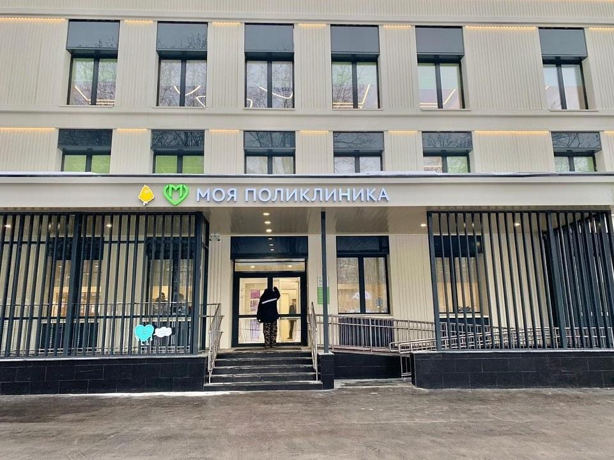
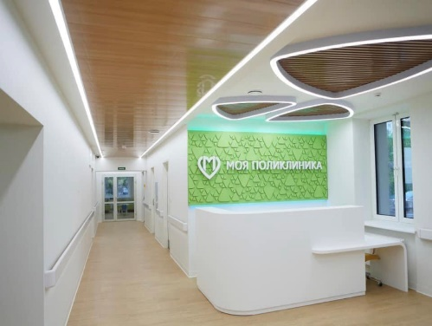
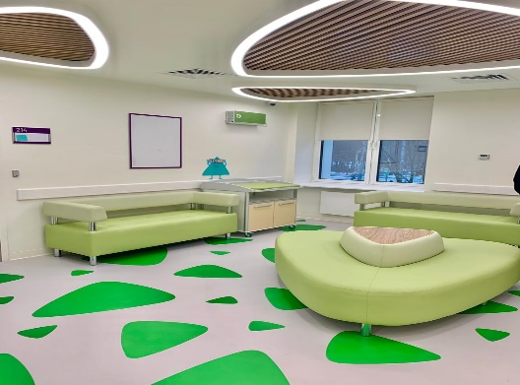
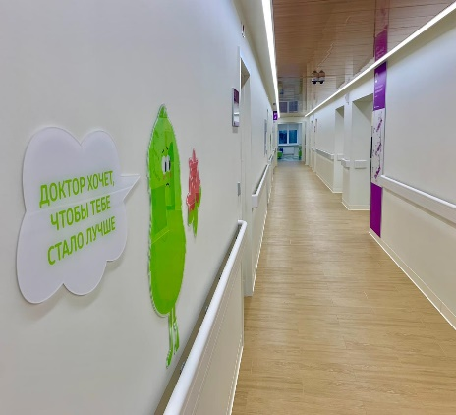
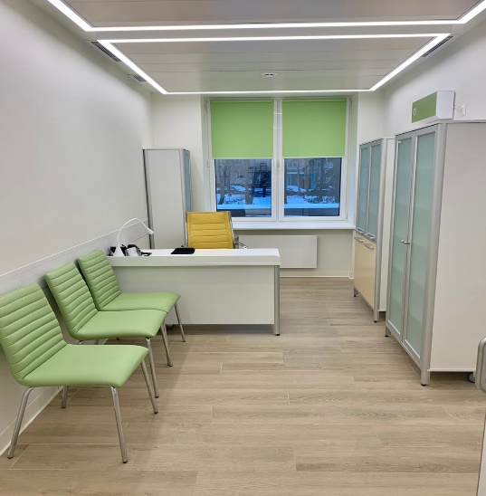
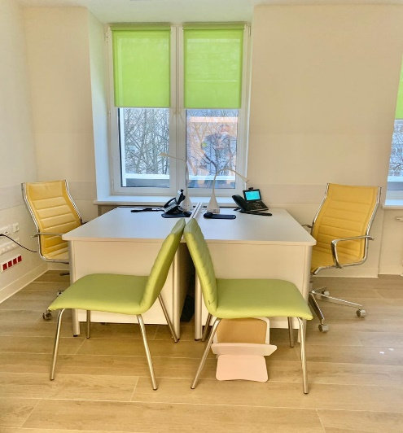
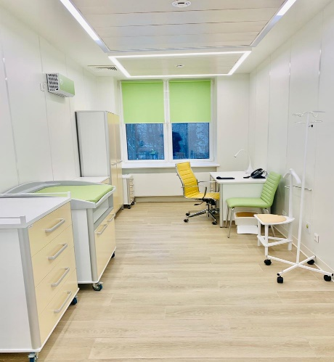
14 февраля 2022 году филиал № 2 по адресу: ул. Шипиловская, д. 23, корп.1 открылся после ремонта.

